Slide 1
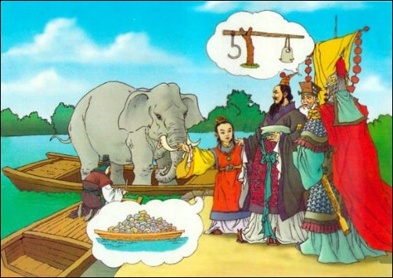


Slide 2
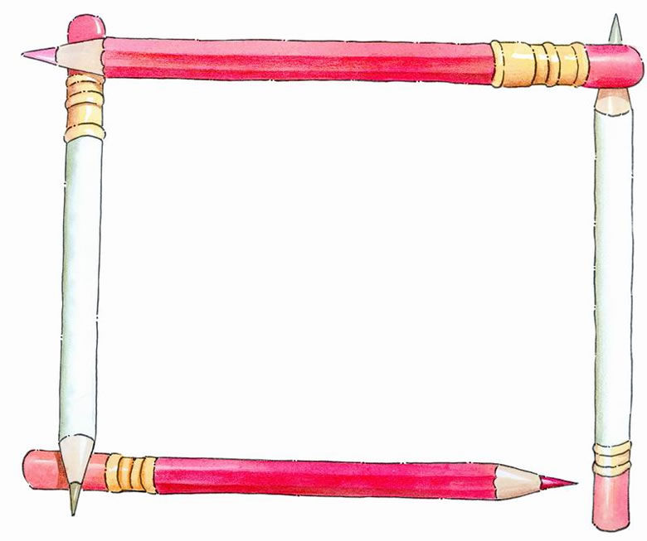
这么大的象有多重呢？
这么大的象到底有多重呢？

Slide 3


谁有办法把这头大象称
一称呢？
称象的原因
PPT模板下载：www.1ppt.com/moban/ 行业PPT模板：www.1ppt.com/hangye/
节日PPT模板：www.1ppt.com/jieri/ PPT素材下载：www.1ppt.com/sucai/
PPT背景图片：www.1ppt.com/beijing/ PPT图表下载：www.1ppt.com/tubiao/
优秀PPT下载：www.1ppt.com/xiazai/ PPT教程： www.1ppt.com/powerpoint/
Word教程： www.1ppt.com/word/ Excel教程：www.1ppt.com/excel/
资料下载：www.1ppt.com/ziliao/ PPT课件下载：www.1ppt.com/kejian/
范文下载：www.1ppt.com/fanwen/ 试卷下载：www.1ppt.com/shiti/
教案下载：www.1ppt.com/jiaoan/

Slide 4

谁有那么大的力气提得起这杆大称呢？（反问句）
谁都没有力气提得起这杆大称。
（陈述句）

Slide 5

曹操听了摇头。
曹操听了直摇头。

Slide 6

称象的过程：
把
把大象赶到一艘大船上，看船身下沉多少，然后沿着水面，在船舷上画一条线。再把大象赶上岸，往船上装石头，一直装到船下沉到画线的地方。再称一称船上的石头。石头一共有多重，大象就有多重。
然后
再把
再

Slide 7
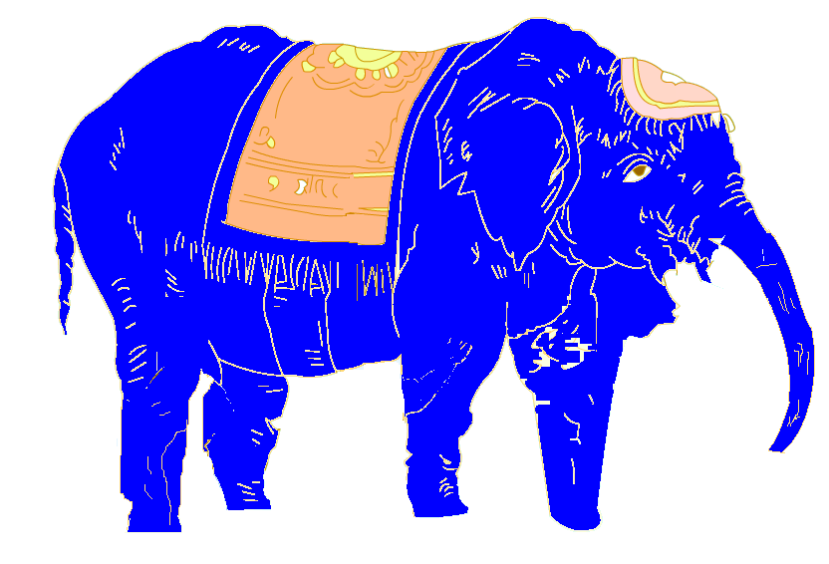
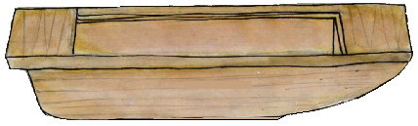
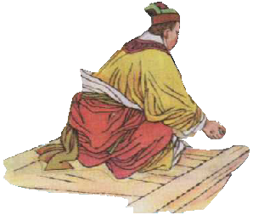

Slide 8

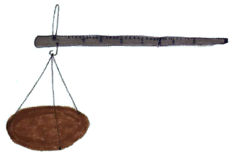

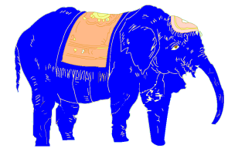
=
?斤

Slide 9
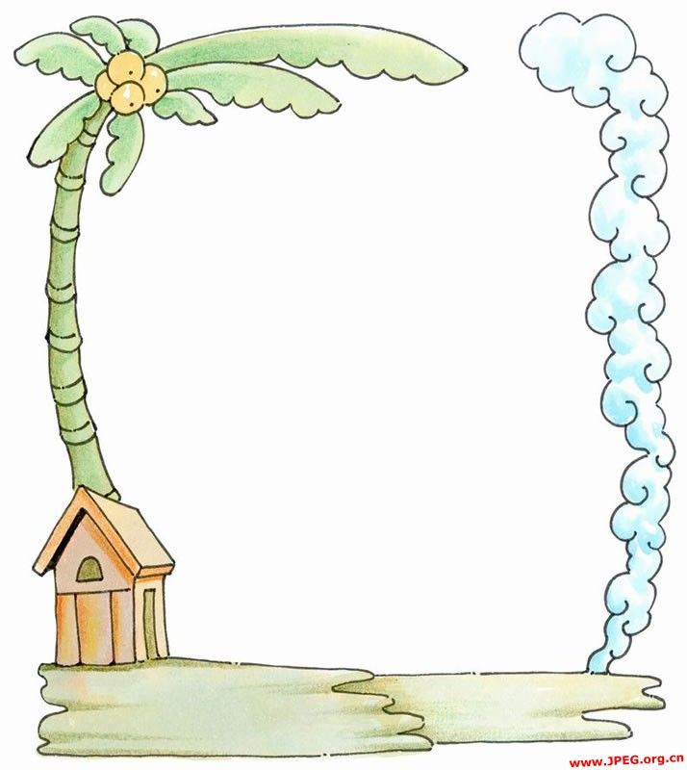
称象的结果：
曹操点头微笑。他叫人照曹冲说的方法去做，果然称出了大象的重量。

Slide 10


曹操的儿子曹冲七岁。
曹操的儿子曹冲才七岁。

Slide 11

我们要向曹冲学习什么呢？
遇事要 善于思考、
善于动脑。

Slide 12

作业：
想一想，你如何称出一颗黄豆的重量？

